Slide 1
Stori’r Sgerbwd
Rhan 1: Esgyrn a Beddau
23/2/2022

Slide 2
Cyflwyniad
‘Sgerbwd’ o weithgareddau i blant CA2
1. Dylunio carreg fedd i Madrun – ewch o gwmpas y fynwent i gael ysbrydoliaeth !
2. dim ond 60% o Fadrun sydd wedi goroesi.
Edrychwch ar ei sgerbwd a cheisio enwi’r esgyrn.
3. Dysgwch enwau esgyrn – teirieithog !
4. gwnewch fodel cerdyn o sgerbwd-sy’n gallu symud !
5. Mwynhewch ddawnsio ‘Dawns y Sgerbwd’ !

Slide 3
Dylunio Carreg Fedd 1.

Slide 4
Dylunio carreg fedd 2

Slide 5
Dylunio carreg fedd 3

Slide 6
Dylunio carreg fedd 4

Slide 7
Dylunio carreg fedd 5

Slide 8
Dylunio carreg fedd 6

Slide 9
Addurno carreg fedd 1

Slide 10
Addurno carreg fedd 2

Slide 11
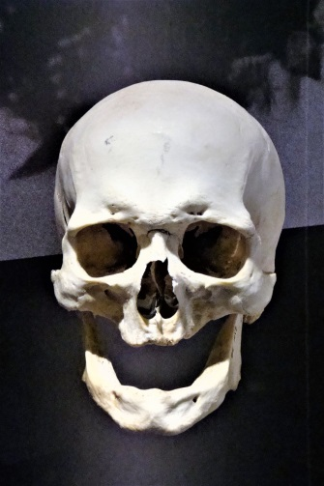
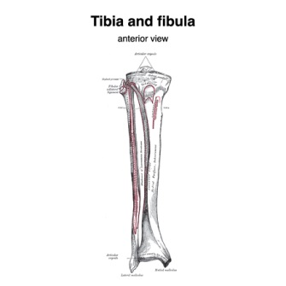
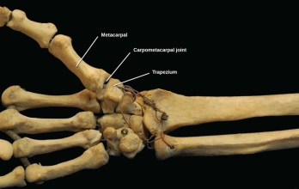
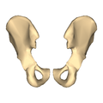
Esgyrn Sgerbwd : Lladin, Cymraeg a Saesneg
Penglog | Cranium | Skull
Clun | Femur | Hip bone
Cawell asennau | Costa cavea | Rib cage
Pellen pen-glin | Patella | Knee-cap
Asgwrn cefn | Spine | Back bone
Pont yr ysgwydd | Clovicle | Collar bone
Pelfis | Pelvis | Pelvis
Crimog | Tibia | Shin bone (inner lower leg bone)
Garddwrn | Carpals | Wrist
Uwch-elin | Humerus | Upper arm bone
Is- elin | Radius | Lower arm bone
Esgyrn traed | Metatarsals | Feet bones
Esgyrn dwylo | Metacarpols | Hand bones
Ffibiwla | Fibula | Outer lower leg bone

Slide 12
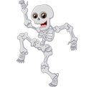
Dewch i ddawnsio fel sgerbwd !
https://www.youtube.com/watch?v=YjJONLPzGfY

Slide 13
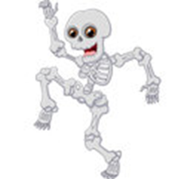
Dem Bones
Dem bones, dem bones, dem dry bones,
Dem bones, dem bones, dem dry bones,
Dem bones, dem bones, dem dry bones,
Now shake dem skeleton bones!
Esg-yrn, esg-yrn, esg- yrn sychion.....
Ysgwydd, pen a throed !

Slide 14
Sgerbwd = esgyrn Ymadroddion :
Esgyrn sychion (Asgwrn sych)
Agos at yr asgwrn
Crafu asgwrn
Beth yw ystyr yr idiomau hyn?
Fedrwch chi feddwl am ragor?

